Slide 1
проект Внедрение бережливых технологий в Оптимизацию процесса организации изодеятельности Вторая группа раннего возраста
Муниципальное казённое дошкольное образовательное учреждение Починковский детский сад № 8
Разработчик проекта:
воспитатель
Короткова Ирина Александровна
Починки, 2021 г.

Slide 2
Карточка проекта «Внедрение бережливых технологий в Оптимизацию процесса организации изодеятельности» »
1. Вовлечение лица и рамки проекта
2. Обоснование выбора
Ключевой риск – нарушение СанПиН по продолжительности ООД. Нарушение последующих режимных моментов.
Проблемы:
1. Бессистемное хранение материалов по изобразительной деятельности.
2. Большая потеря времени.
3. Не полный набор материалов.
4. Хаотичное размещение материала после ООД.
Заказчики процесса - педагоги, дети.
Периметр проекта - групповая комната МК ДОУ Починковский детский сад № 8 (рабочее место педагога и воспитанника).
Владелец процесса - заведующий Е.В. Агрикова.
Руководитель проекта – старший воспитатель Починковский детский сад № 8, С. В. Тяпухина.
Команда проекта - И.А. Короткова.
3. Цели и плановый эффект
4. Ключевые события проекта
Наименование цели | Текущий показатель | Целевой показатель
- Систематизация хранения материалов. - Наличие визуализированных средств. - Доведение подготовительных мероприятий до автоматизации. | 41 минута | 31 минута
Старт проекта – февраль 2021
Диагностика и целевое состояние - февраль (1 неделя)
- разработка текущей карты процесса - февраль (2 неделя)
-.разработка целевой карты процесса - февраль (3 неделя)
3. Внедрение улучшений - февраль (4 неделя)
- совещание по защите подходов внедрения - февраль (4 неделя)
4. Закрепление результатов и закрытие проектов - февраль (4 неделя)

Slide 3
Карта текущего состояния процесса в изобразительном уголке
Подготовка
к ООД
(воспитатель)
Проведение занятия
t – 10 мин
Расставляет столы и стулья
t – 3 мин
Раскладывает материал для занятия
t – 7 мин
Убирает учебные материалы
t – 9 мин
Убирает клеёнки, расставляет
столы и стулья
t – 3 мин
Подбирает материал для занятия
t – 5 мин
Размещает работы детей
на стенде
t – 3 мин
Раскладывает клеёнки
t – 1 мин
Проблемы процесса:
Длительный поиск материалов для занятий;
Хаотичное размещение материала после ООД.

Slide 4
План мероприятий по достижению целевых показателей
№ | Наименование мероприятий | Срок реализации | Ожидаемый результат | Ответственный исполнитель
1. | Создание рабочей группы Диагностика и определение целевого состояния | 01.02.-05.02 | Формирование рабочей команды; состояния и карты целевого состояния | Короткова И.А.
2. | Стандартизация ежедневных операций воспитателя | 08.02.-12.02. | Исключение ненужных и избыточных действий у воспитателя | Короткова И.А.
3. | Применение визуализации | 15.02.-17.02. | Рационализация и визуализация текущих процессов | Короткова И.А.
4. | Внедрение улучшений: Разработка стандартов хранения материалов; Схема размещения материалов на рабочих столах; Приобретение контейнеров для транспортировки учебного материала; Изготовление клеёнок-теневых планшетов. | 18.02.-20.02. | Внедрена система 5С | Короткова И.А.
5. | Совещание по защите подходов внедрения бережливых технологий | 24.02. | Принятие подходов по внедрению бережливых технологий | Короткова И.А.
6. | Закрепление результатов и закрытие проекта | 25.02 | Рационализация процесса в период подготовки к ОД.. | Короткова И.А.
7. | Итоговое совещание | 26.02. | Проект реализован | Короткова И.А.

Slide 5
Карта целевого состояния процесса в изобразительном уголке
Подготовка
к ООД
(воспитатель)
Проведение занятия
t – 10 мин
Раскладывает материал для занятия
t – 5 мин
Убирает учебные материалы
в контейнеры
по схемам
t – 5 мин
Размещает работы детей
на стенде
t – 3 мин
Расставляет столы и стулья
t – 3 мин
Раскладывает
клеёнки
(теневые планшеты
на столы)
t – 1 мин
Выбирает контейнеры нужного цвета
Расставляет контейнеры на полки по схемам
t – 1 мин
Убирает клеёнки, расставляет
столы и стулья
t – 3 мин
Способы решения проблемы:
Внедрить систему 5С. Создать стандарты хранения материалов для занятий. Визуализировать расположение материалов в рабочей зоне;
Создать схемы размещения материалов на рабочих столах, изготовить клеёнки-теневые планшеты;
Создать алгоритм уборки материалов после занятия, стандарты хранения материалов.
1
2
3

Slide 6
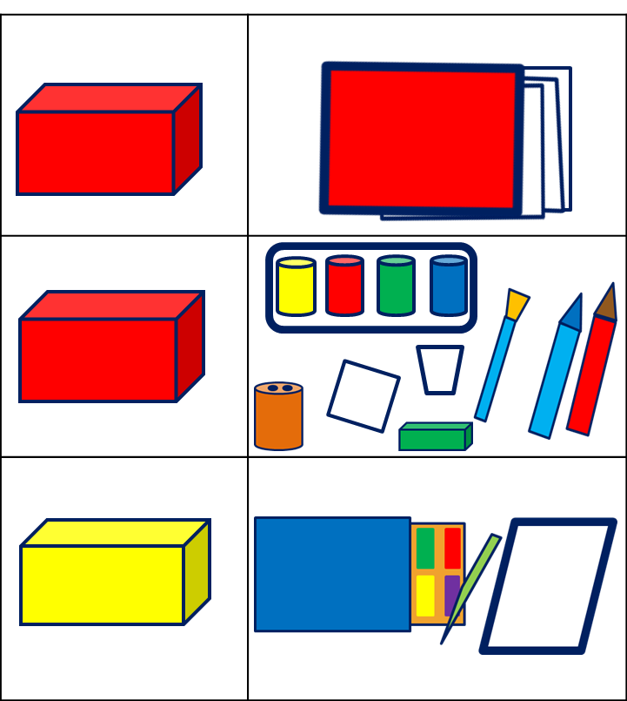
Инструкция по размещению:
- контейнеров в шкафах; - материалов в контейнерах.

Slide 7
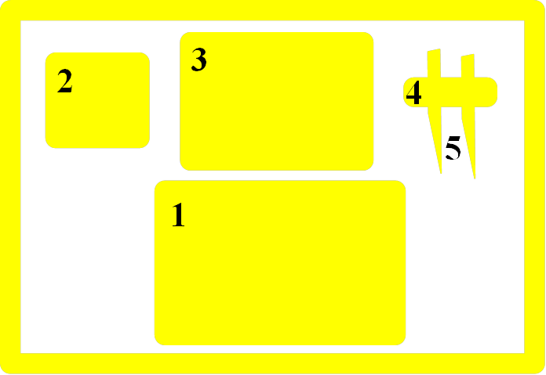
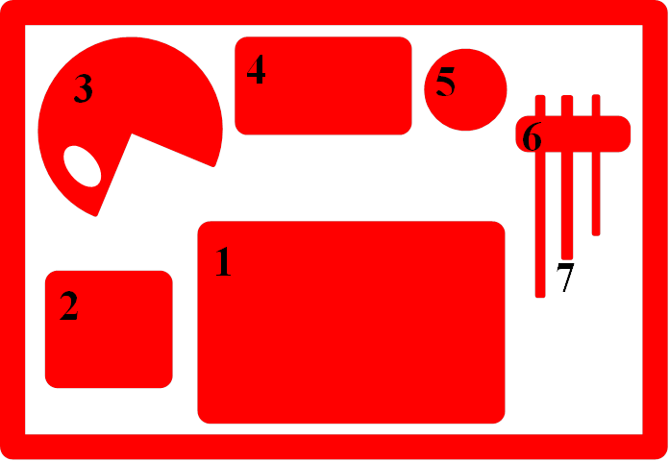
Схема расположения материала на рабочем столе
Лепка
Рисование
Бумага для рисования
Салфетка
Палитра
Краски
Стаканчик-непроливайка
Подставка
Кисти
Доска
Салфетка
Пластилин
Подставка
Стеки

Slide 8
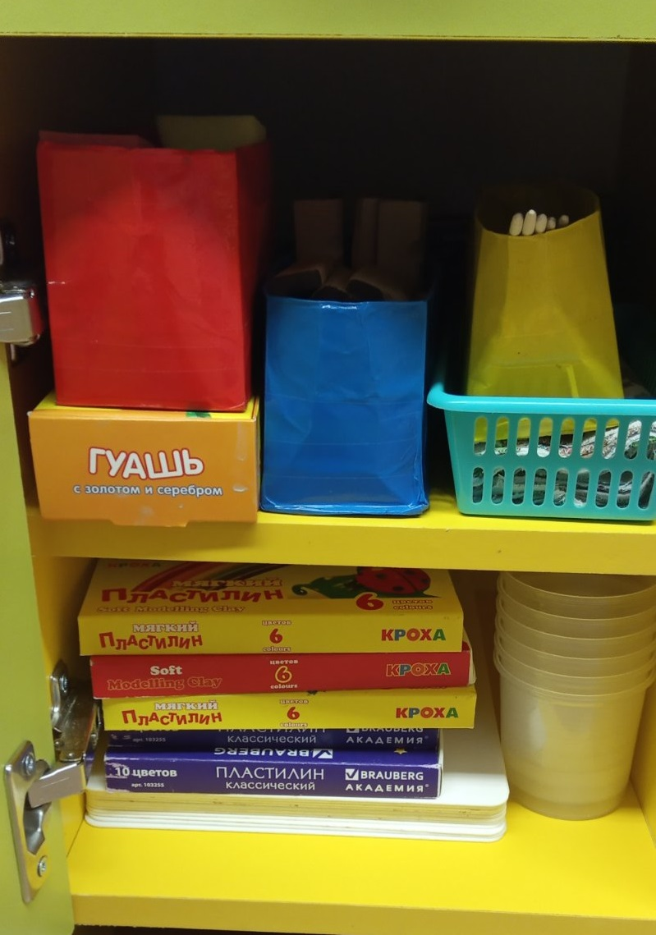
До внедрения проекта

Slide 9
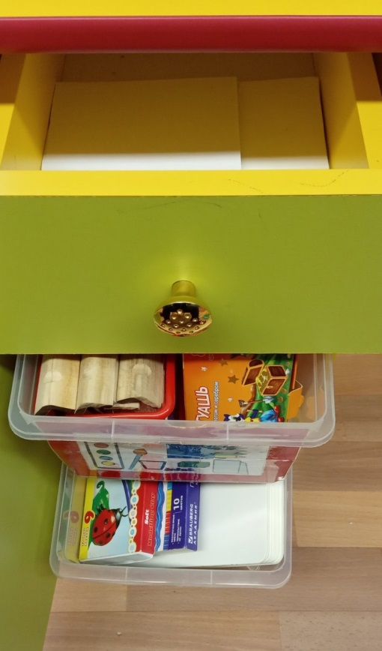
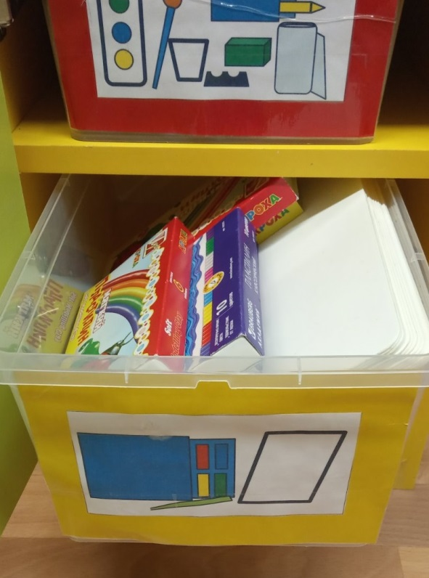
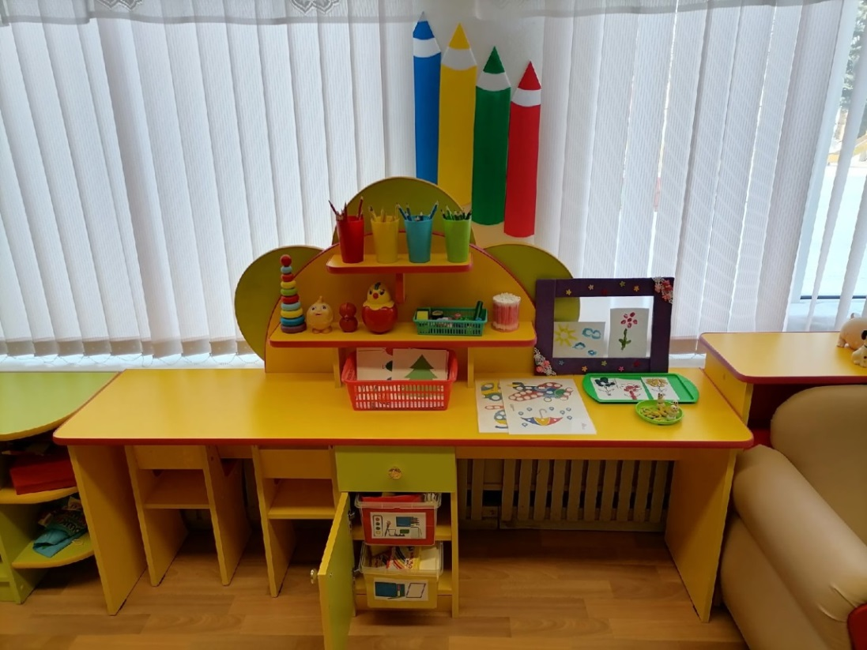
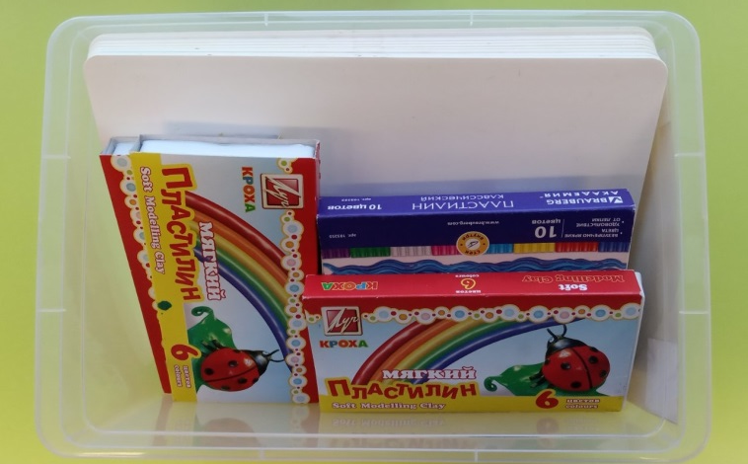
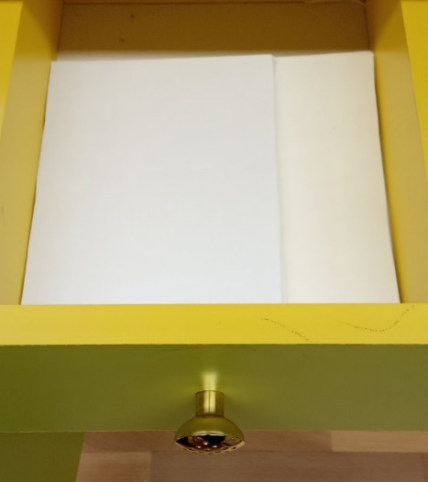
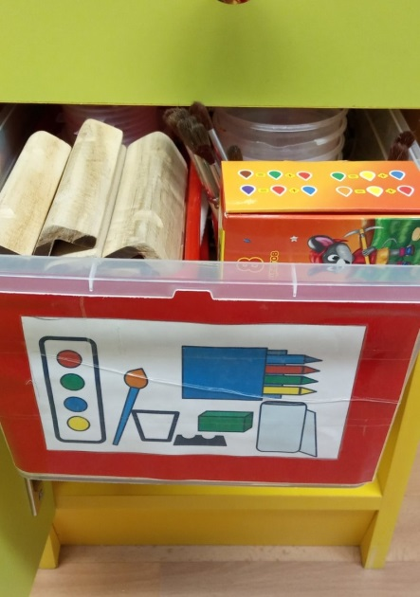
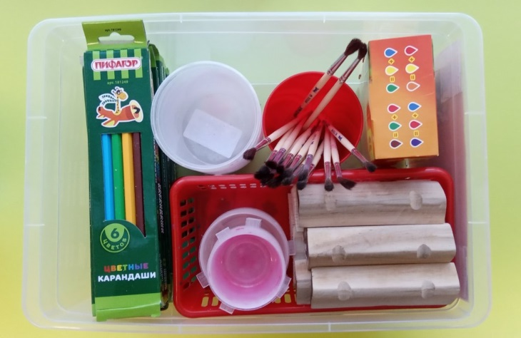
после внедрения проекта

